Slide 1
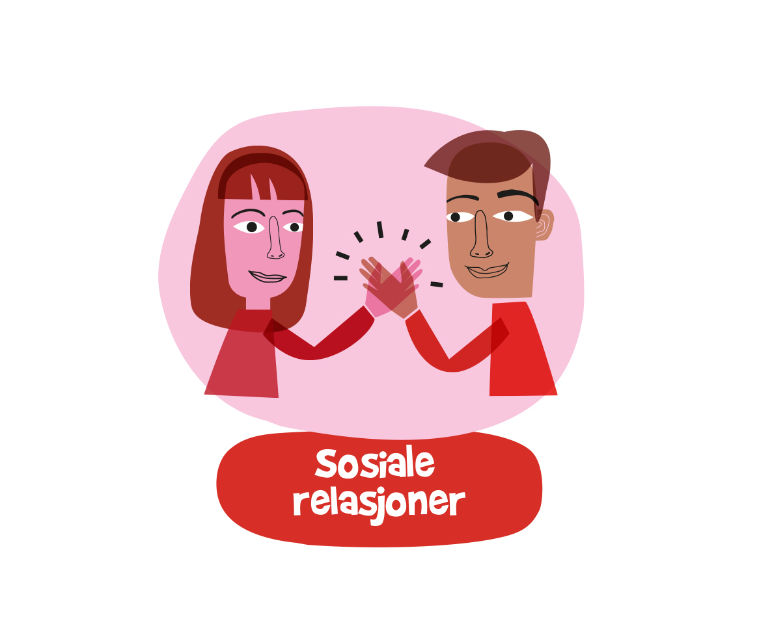
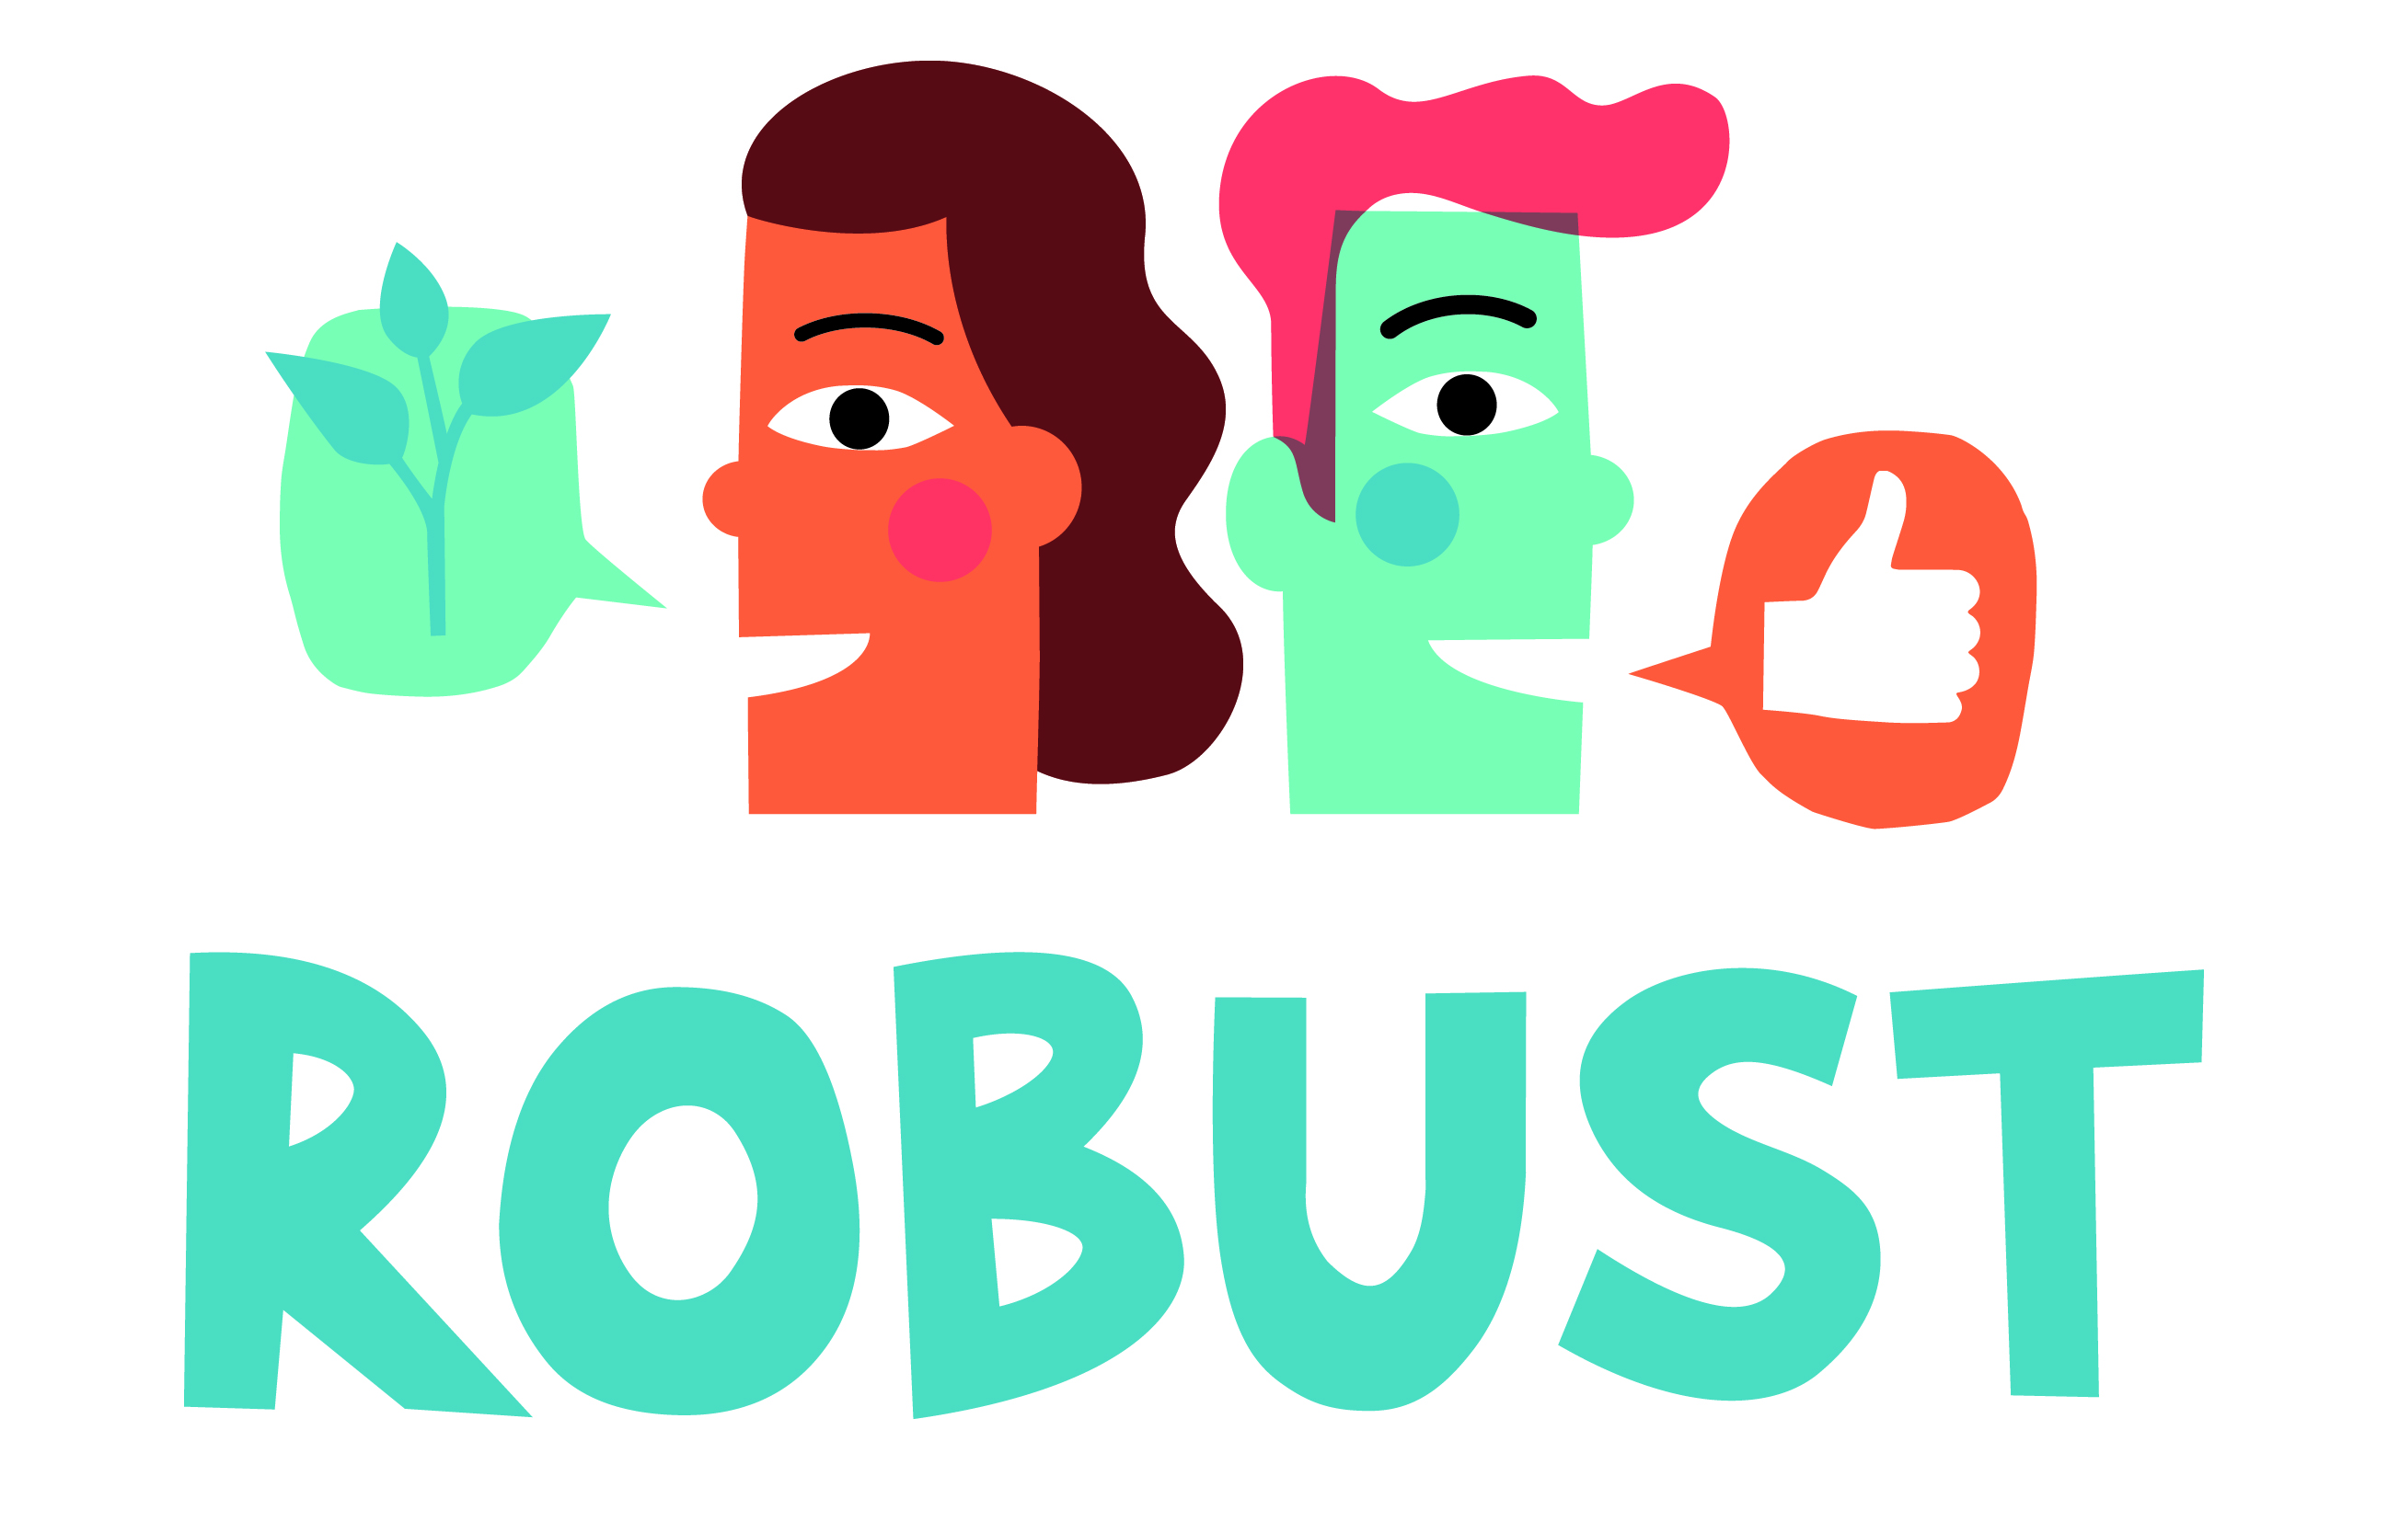
Sosiale relasjoner
Time 1: Relasjoners betydning
©Læringsmiljøsenteret

Slide 2
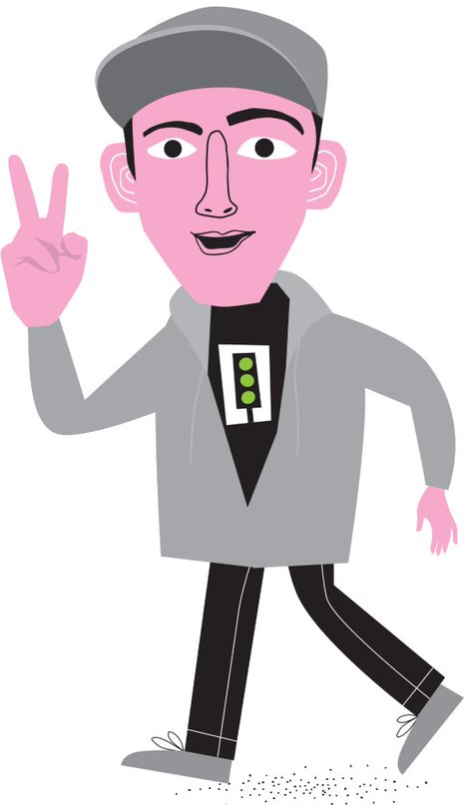
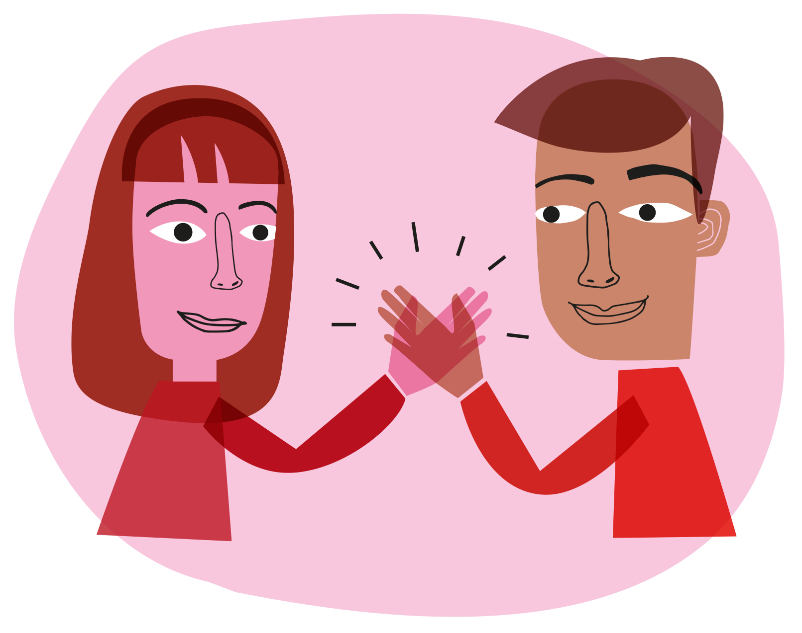
ROBUST Anthem Sterkere
©Læringsmiljøsenteret

Slide 3
Timens tema
Hva synger Atlars om?
Basert på sangen, hva tror dere at dere skal lære i ROBUST?
Tema for timen: Hva er sosiale relasjoner og hvordan kan sosiale relasjoner være nyttige i møte med utfordringer?
©Læringsmiljøsenteret

Slide 4
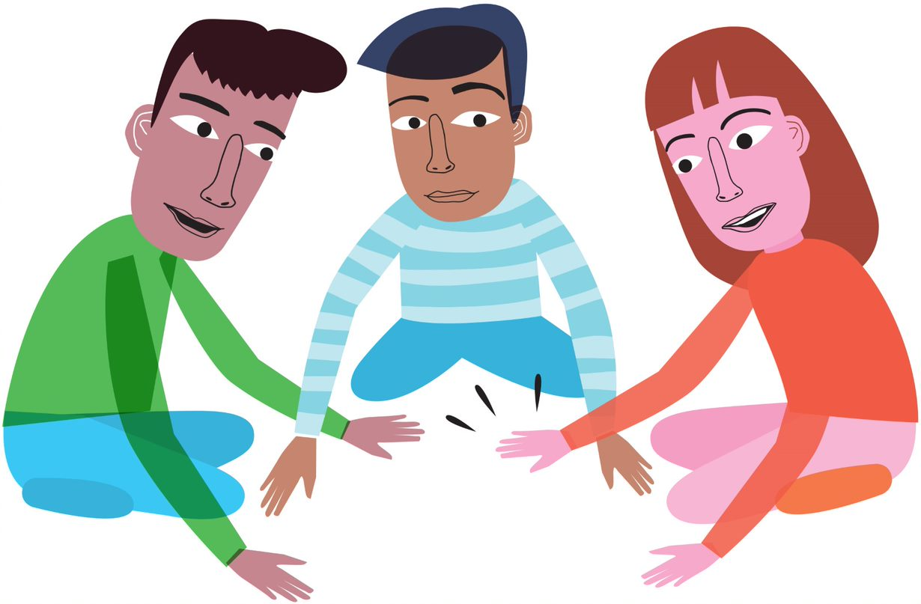
Klappeøvelsen
©Læringsmiljøsenteret

Slide 5
Hva er en god relasjon?
©Læringsmiljøsenteret

Slide 6
Hvorfor er gode relasjoner viktig?
Å ha en god venn kan gi følelse av fellesskap, trygghet og verdi
Reduserer stress og påvirker læring positivt
Gode venner kan hjelpe og støtte
Venner og andre gode relasjoner kalles nettverk
©Læringsmiljøsenteret

Slide 7
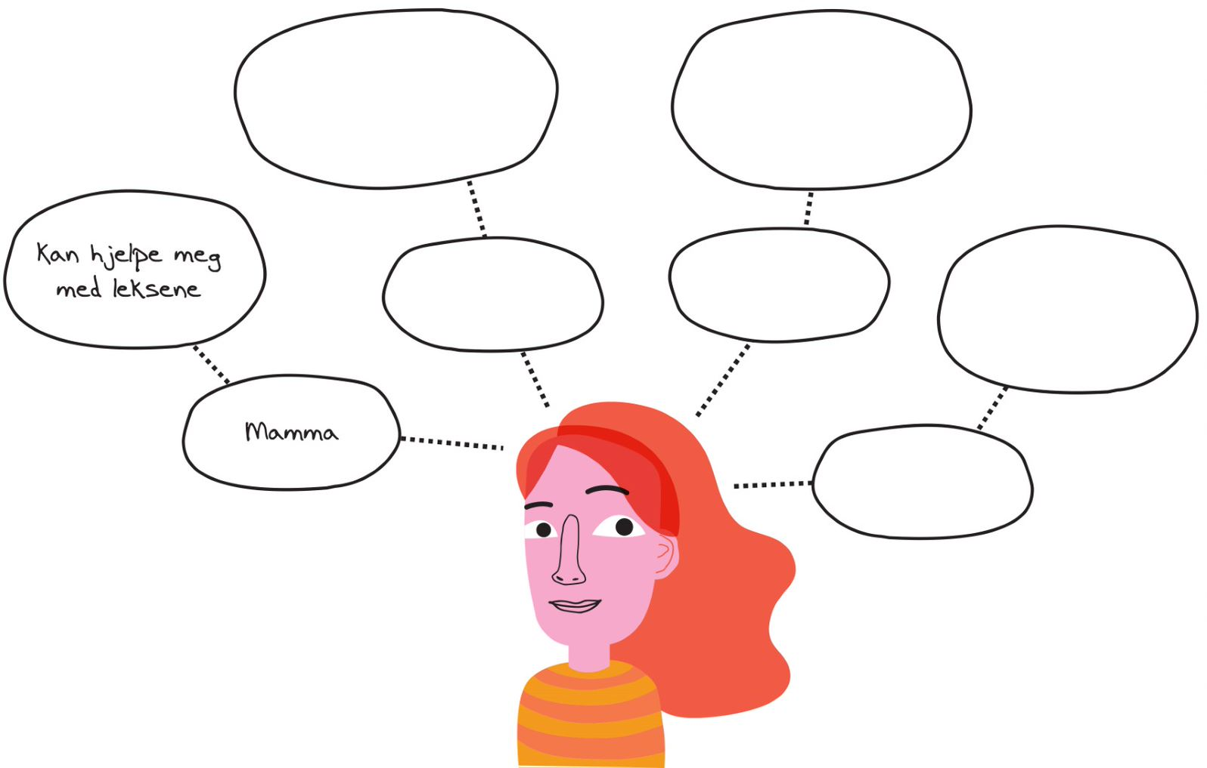
Julia trenger støtte
Hvem har Julia i nettverket sitt?
Er alle i nettverket gode relasjoner?
Bør hun spørre alle om råd for å få hjelp med denne utfordringen, eller kun noen få?
Hvorfor har dere valgt nr. 1 som den beste å søke råd hos?
Her var alle enige / ikke alle enige – hvorfor?
Kan det være andre i nettverket til Julia som ikke kommer frem i fortellingen og som hun kan søke støtte hos?
Skriv eventuelt disse inn i kartet.
©Læringsmiljøsenteret

Slide 8
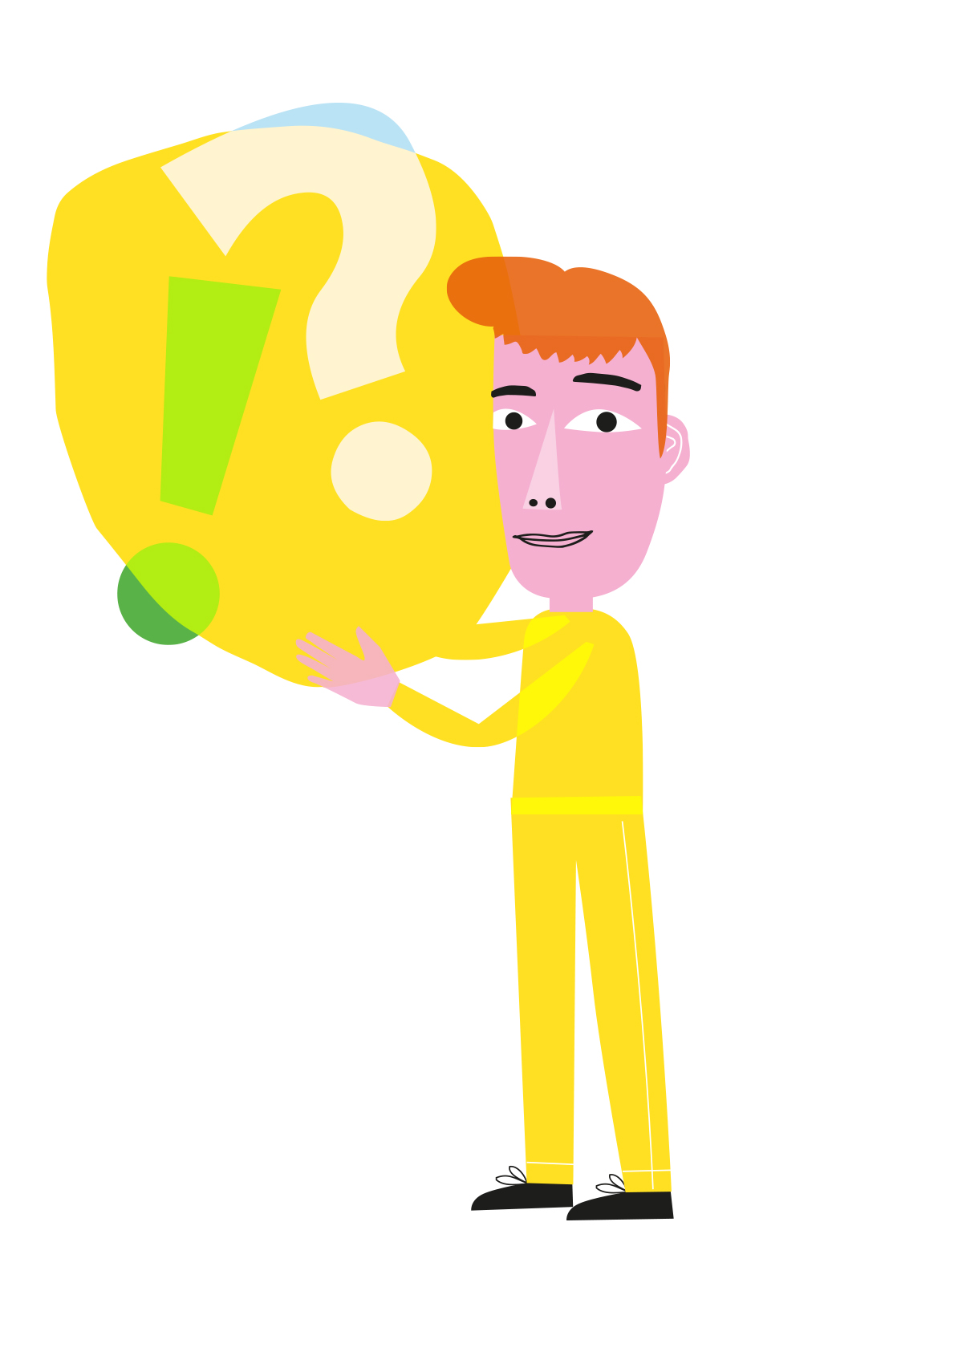
Oppgaver til neste gang
Tenk gjennom:
Hvem har du i ditt sosiale nettverk?
Hva kan de forskjellige personene i nettverket ditt hjelpe deg med?
©Læringsmiljøsenteret

Slide 9
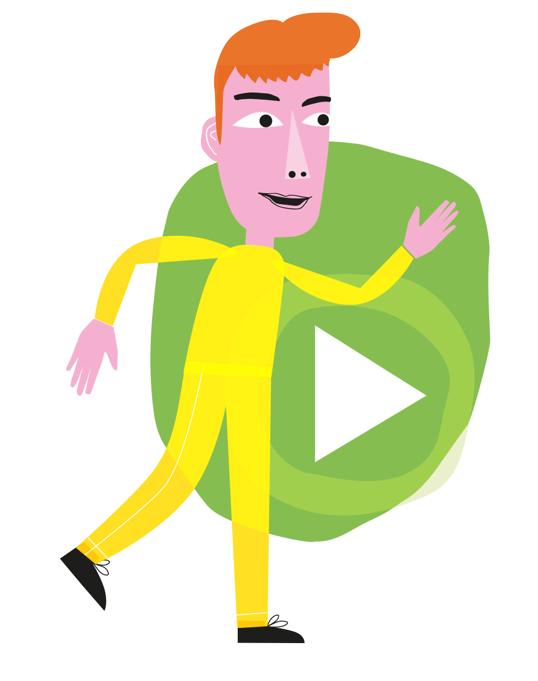
Oppgaver til neste gang
Prøv ut:
Spill av Atlars sin sang «Takk for at du e deg» i ROBUST-appen.
Gjør deg opp en mening over hva budskapet i sangen er.
Gjør følgende:
Neste gang du har behov for hjelp med en skoleoppgave i løpet av neste uke, be en medelev om å diskutere mulig løsningsforslag av oppgaven med deg.
©Læringsmiljøsenteret

